Slide 1
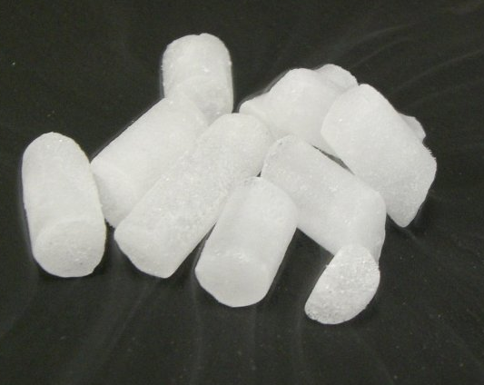
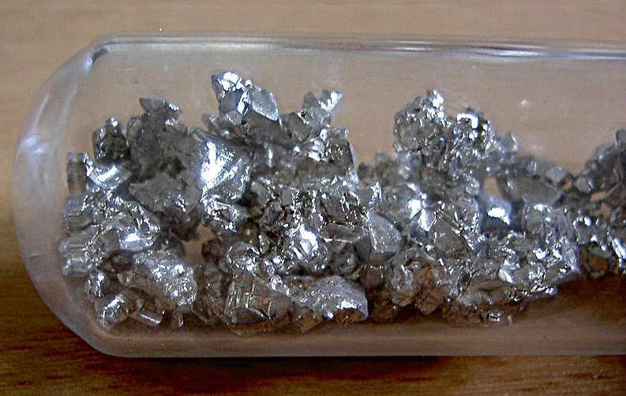
CO₂(g)
CO₂(s)
CaCO₃
金属Ca
Ca²⁺
CO₃²⁻

Slide 2
化学键
化学键：分子或晶体中相邻原子(或离子)之间强烈的吸引作用。键能一般在一百到几百 kJ•mol⁻¹。
化学键主要分为三种类型:
离子键、共价键、金属键。
分子间相互作用力：分子之间的弱相互作用，其能量只有几到几十kJ•mol⁻¹，包括范德华力、氢键和疏水作用等。

Slide 3
5.3 化学键和分子间相互作用力 5.3.1 化学键 5.3.2 分子的极性和分子的空间构型 5.3.3 分子间相互作用力
第5章 物质结构基础

Slide 4
金属键(见本章5.4) 2. 离子键
5.3.1 化学键
1916年，德国化学家科塞尔(W. Kossel) 提出了离子键理论。
当电负性较小的活泼金属(如K、Na)和电负性较大的活泼非金属元素(如F、Cl)的原子相互靠近时，前者易失电子形成正离子，后者易获得形成负离子，而正负离子通过静电吸引作用结合在一起形成了离子化合物。这种正、负离子间的静电吸引力就叫做离子键。

Slide 5
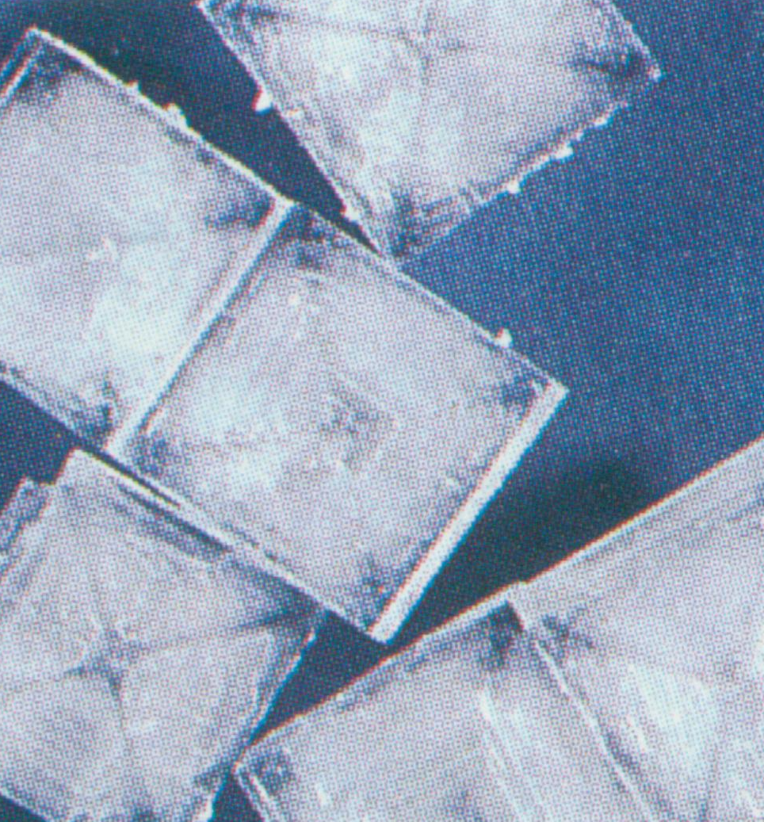
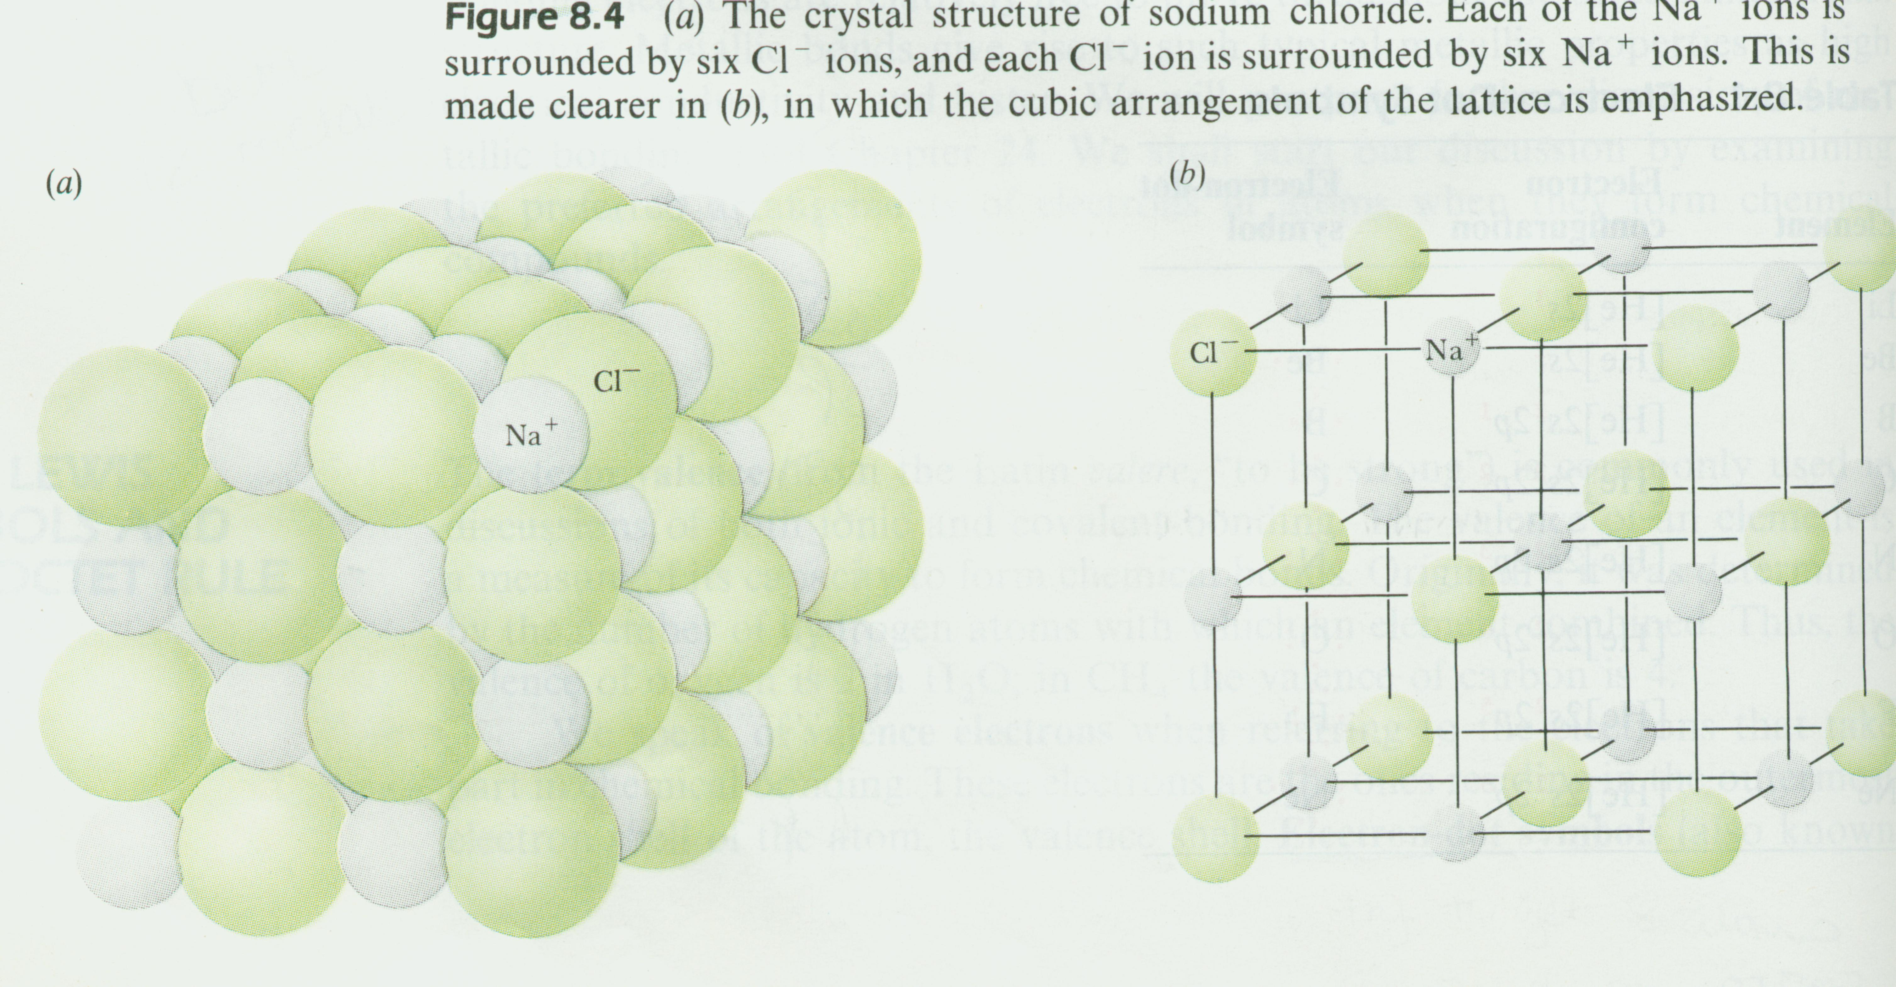
NaCl
1) 离子键的形成：
①
②
Na + Cl → Na⁺ + Cl⁻ → NaCl晶体
① 电子转移形成离子；
② 离子之间靠静电吸引，形成化学键。

Slide 6
2) 离子键的特点：
(1) 离子键的本质是静电作用力。
F ∝ q₁q₂/r²
式中：F, 静电引力; q₁, q₂分别为正、负离子所带电荷量; r为正、负离子的核间距。

Slide 7
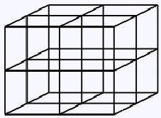
离子键的特点:
(2) 离子键既无方向性又无饱和性；只要空间条件允许，离子周围可以尽量地吸引反荷离子。
Cl⁻
Na⁺的配位数为6，Cl⁻的配位数也为6;
Na⁺
但较远的异号离子, 也受吸引, 尽管引力较小。

Slide 8
离子键的特点：
(3) 离子键是强极性键，元素的电负性差值越大，它们之间键的离子性就越大，离子键就越强。
一般认为，当电负性差Δχ > 1.7时，发生电子转移，形成离子键(键的离子性> 50%)；当Δχ < 1.7 时，不发生电子转移，形成共价键(键的离子性< 50%) 。
Δχ = 1.7，单键约为50％的离子性。

Slide 9
但离子键也不是纯粹的静电作用，而仍有部分电子云重叠，即离子键不完全是离子性，而具有部分共价性。
化合物中不存在百分之百的离子键。
实验证明，CsF, Δχ = 3.19, 离子性百分数为92%，键仍有8%的共价性。

Slide 10
3) 离子的电子构型:
 0电子构型, H⁺
 2电子构型(1s²), Li⁺, Be²⁺
● 8电子构型(ns² np⁶), Na⁺, Cl⁻, O²⁻
❍ 9∼17电子构型(ns² np⁶ nd^{1~9}) ,
Fe²⁺, 3s²3p⁶3d⁶
Cr³⁺, 3s²3p⁶3d³
一般能形成典型离子键

Slide 11
18电子构型(ns² np⁶ nd¹⁰),
Zn²⁺, Hg²⁺, Ag⁺, Cu⁺
(18+2)电子构型
[(n−1)s²(n−1)p⁶(n−1)d¹⁰ns²]
Pb²⁺, Sn²⁺, Bi³⁺

Slide 12
3. 共价键
共价键理论的历史沿革
原子之间通过共用电子对形成的化学键称为共价键。

Slide 13
价键理论：
共价键的本质是由于原子相互接近时发生轨道重叠，原子间通过共用自旋相反的电子对使能量降低而成键。

Slide 14
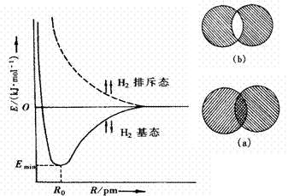
H₂分子中共价键的形成：
电子自旋平行
排斥 > 吸引
系统能量升高
不能形成稳定的化学键
电子自旋相反
吸引>排斥
系统能量降低
可形成稳定的共价键

Slide 15
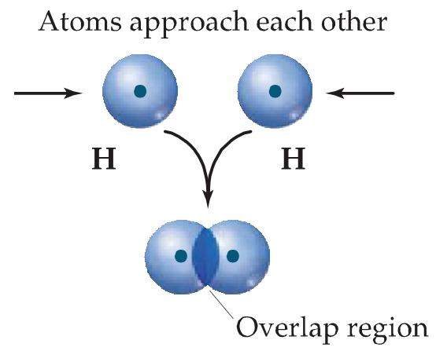
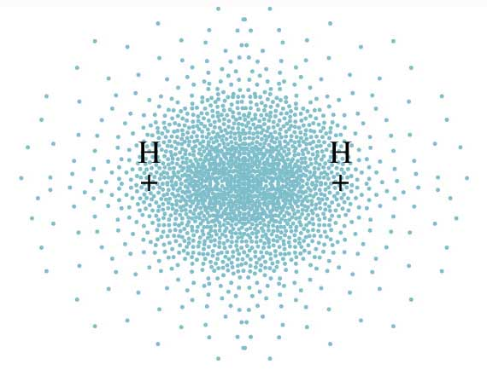
(1) 共价键成键原理
电子配对原理：两原子各有一个未成对电子，两个单电子可以自旋相反的方式相互配对，在两原子间形成稳定的共价单键。

Slide 16
若各有2个或3个未成对电子，则自旋相反的未成对电子可以两两配对形成共价双键或叁键。
例：H₂、HCl, 共价单键；
N₂, 共价叁键。
:N≡N:

Slide 17
能量最低原理：在成键过程中，自旋相反的两电子配对后，会释放出能量，使体系能量降低，从而形成稳定的化学键。
共价键成键原理：

Slide 18
共价键成键原理：
最大重叠原理：成键电子的原子轨道一定要在对称性一致(“+”与“+”, “−”与“−”)的前提下发生重叠，重叠程度越大，两核间电子的概率密度越大，形成的共价键就越牢固。

Slide 19
+
+
+
−
+
x
x
p_{x}-s
s-s
+
+
+
− +
−
−
x
−
x
+ −
p_{y}-p_{y}
d_{xy}-p_{y}
对称性一致的最大重叠

Slide 20
对称性不一致的无效重叠

Slide 21
(2) 共价键的特征
共价键有饱和性：
一个原子有几个未成对电子，便可和几个自旋相反的电子配对成键，即形成共价键的数目取决于单电子数(包括激发形成的单电子)；电子配对后不再与第三个电子成键。

Slide 22
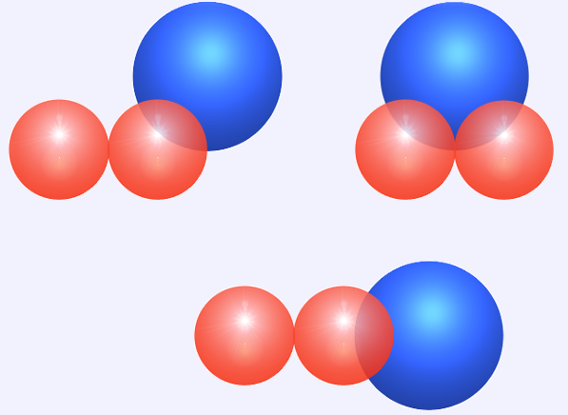
共价键有方向性：
原子轨道的分布具有方向性，成键原子轨道只有沿着一定的方向进行最大程度的重叠，才能保证对称性一致，形成稳定的共价键。
+
+
_
_
+
+
不能成键
_
最大重叠能成键
+
+

Slide 23
3) 共价键的类型
按键是否有极性分：
强极性键:如 H－Cl
极性共价键
弱极性键:如 H－I
共价键
非极性共价键:如 H－H、Cl－Cl
按原子轨道重叠部分的对称性分：
σ键、π键、δ键

Slide 24
σ键：成键原子轨道沿键轴方向“头碰头” 方式重叠所形成的共价键。
+
+
+
−
+
x
x
σ_{s-s}
(H₂)
(HCl)
−
+
+
−
x
σ电子：形成σ键的电子。
(Cl₂)
对键轴(x轴)具有圆柱形对称性：成键原子轨道绕着键轴旋转任意角度, 图形及符号均保持不变。

Slide 25
π键：成键原子轨道以“肩并肩”的方式重叠所形成的共价键。
z z
对通过键轴的节面(如xy平面)具有镜面反对称性。
+
+
即成键轨道在该节面的上、下两部分图形相同、但符号相反。
−
−
x
y y
π电子：形成π键的电子

Slide 26
 | σ键 | π键
原子轨道 重叠方式 | 沿键轴方向“头碰头”重叠 | “肩并肩”重叠
原子轨道 重叠部位 | 集中在两核之间键轴处， 可绕键轴旋转 | 分布在通过键轴的一节面的上下方，符号相反
原子轨道 重叠程度 | 大 | 小
对称性 | 键轴为对称轴 | 对该节面呈反对称
键的强度 | 较大 | 较小
化学活泼性 | 不活泼 | 活泼

Slide 27
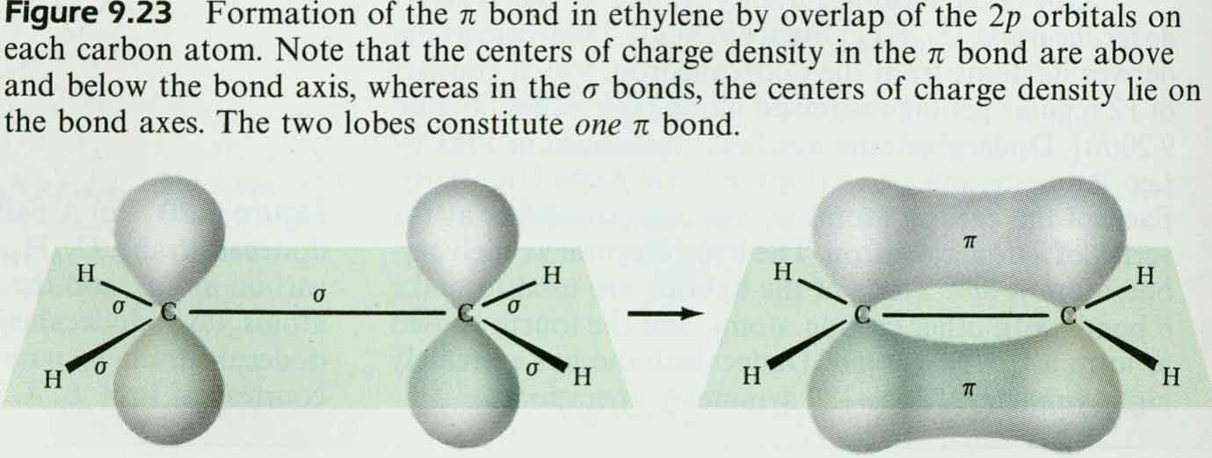
共价双键由1个σ键和1个π键构成.
例： H₂C ＝ CH₂
C: 2s²2p²
2s 2p

Slide 28
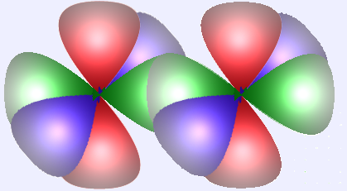
共价叁键由1个σ键和2个π键构成.
例 N₂
化学键示意图
π
价键结构式
π
· ·
:N—N:
· ·
σ
N
N
Lewis结构式
:N≡N:

Slide 29
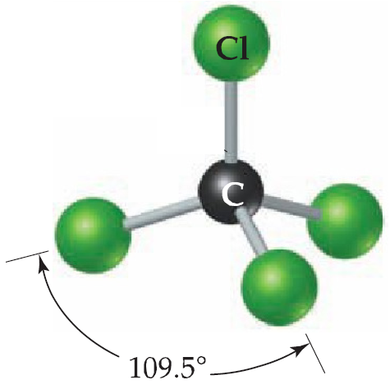
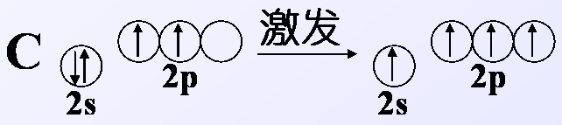
价键理论的优缺点
价键理论能较好地说明一些双原子分子价键的形成 ，但不能很好地说明多原子分子的价键形成和几何构型。例如，
CH₄分子：按价键理论
H
应形成四个不完全相同的C－H 键。与实际不符
实际测定，CH₄分子为正四面体构型，四个C−H键是等同的。

Slide 30
2) 分子轨道理论
分子轨道理论是现代共价键理论的一个分支，其与现代价键理论的重要区别在于：
现代价键理论讨论原子轨道，认为电子在原子轨道中运动，电子属于各个原子；
分子轨道理论认为原子轨道线性组合成分子轨道，电子在分子轨道中填充、运动，电子属于整个分子。

Slide 31
1) 分子轨道理论要点
当原子组成分子后，把分子作为一个整体，电子在整个分子中运动。分子中的每个电子都处在一定的分子轨道(Ψ)上，具有一定的能量。描述电子在分子中运动状态的波函数称为分子轨道(Ψ)。

Slide 32
分子轨道由原子轨道线性组合而成，组合前后轨道数目相等。
取：
Ψ₁ = c₁ψ_{a} + c₂ψ_{b} 成键分子轨道
Ψ₁* = c₁ψ_{a} − c₂ψ_{b} 反键分子轨道
式中ψ_{a},ψ_{b}…等是所用的原子轨道(AO)， c₁、c₂为原子轨道的线性组合系数。此方法称为原子轨道线性组合(LCAO)近似法。

Slide 33
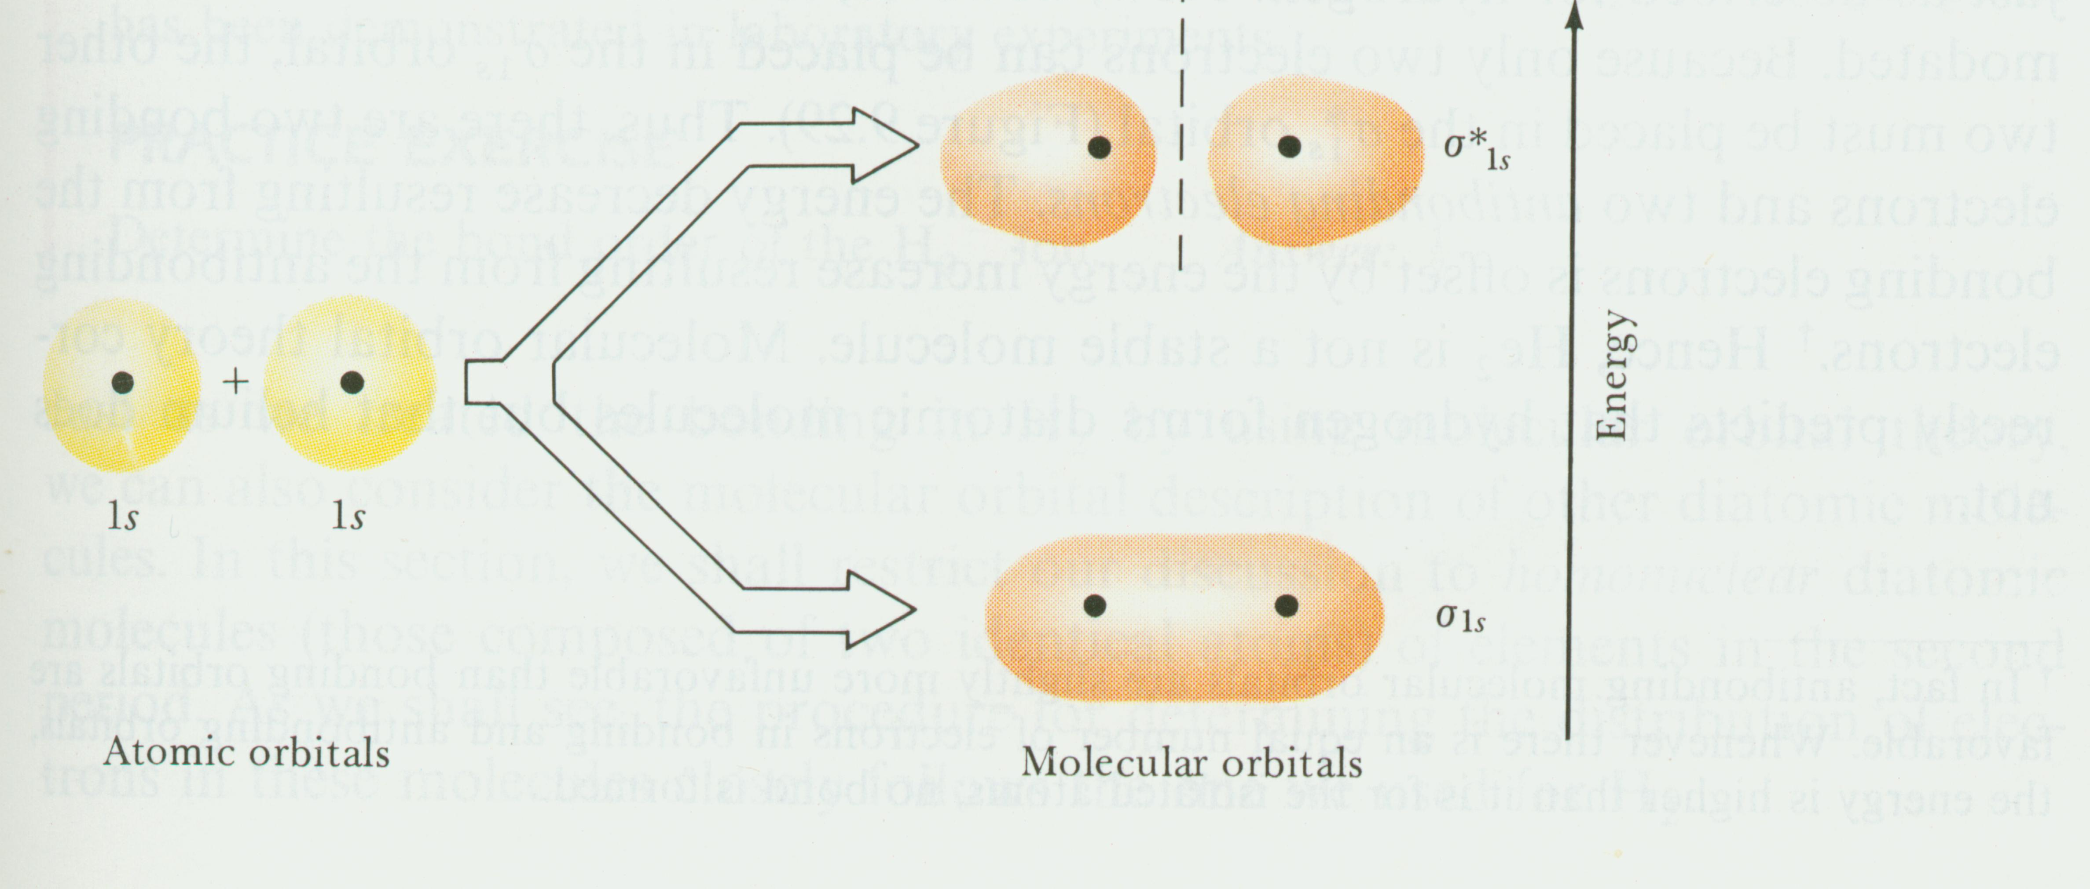
能量低的为成键分子轨道，
能量高的为反键分子轨道。
反键分子轨道σ*_{1s}
成键分子轨道σ_{1s}
氢分子的分子轨道和组成它们的原子轨道的相对能量

Slide 34
每个分子轨道都有相应的能量和图像。 分子轨道的三种类型：σ, π, δ。
分子轨道和原子轨道一样，在填充电子时遵守：
能量最低原理、
Pauli不相容原理、
洪特规则

Slide 35
(1) 同核双原子分子的分子轨道能级图
H 1s¹
H₂: (σ_{1s})²
键级=2/2=1
σ单键
抗磁性
H₂分子轨道能级图

Slide 36
5.3.2 分子的极性和空间构型
共价键参数：表征共价键特性的物理量。
键长：分子中成键原子的核间距离。
一般来说，键长↓，键强度(或键能)↑，分子稳定性↑。
(2) 键角：分子中相邻两个键之间的夹角。

Slide 37
(3) 键能(E)：键能↑，共价键强度↑。
在298.15 K和100 kPa下的气态物质中，断开单位物质的量的化学键而生成气态原子，所需要的能量叫做键解离能(D)。例如：
H−Cl(g) → H(g) + Cl(g)
D(H−Cl) = 431 kJ•mol⁻¹
对于双原子分子，键能E = 键解离能D，即 E(H−Cl) = D(H−Cl) = 431 kJ•mol⁻¹

Slide 38
对于多原子分子，键能=键解离能的平均值。 例如，
H₂O(g) → H(g) + OH(g)
D₁ = 498 kJ•mol⁻¹
OH(g) → H(g) + O(g)
D₂ = 428 kJ•mol⁻¹
键能E(O−H) = (498+428)/2
= 463 kJ•mol⁻¹

Slide 39
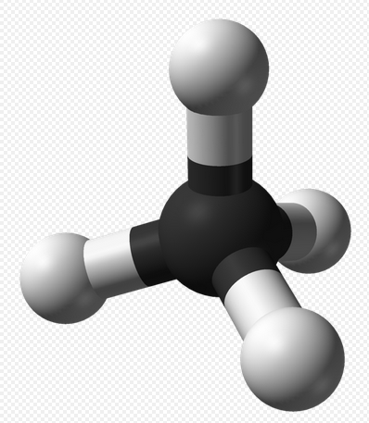
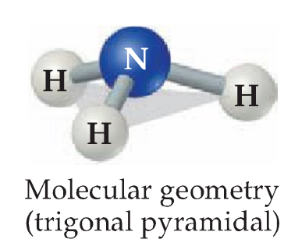
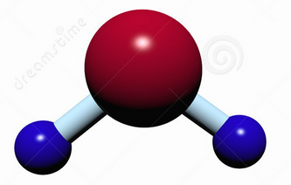
2. 分子的空间构型和杂化轨道理论
分子的空间构型：共价型分子中各原子在空间排列构成的几何形状。例如，
H
O
O
O
O
C
H
H
H
H
H
V字形
正四面体

Slide 40
1931年，鲍林(L. Pauling)在量子力学基础上提出了杂化轨道理论。
(1) 杂化轨道理论的要点：
同一原子中能量相近的某些原子轨道，在成键过程中重新组合成一系列能量相等的新轨道而改变了原有轨道的状态。这一过程称为杂化, 所形成的新轨道叫做杂化轨道。
杂化过程：激发-----杂化 同时进行

Slide 41
杂化轨道理论的要点：
有几个原子轨道参与杂化，就 形成几个杂化轨道，即轨道的总数目不变。
(3)由于杂化轨道的形状发生改变，一端特别肥大，使电子云分布更集中，杂化轨道与其它原子轨道成键时，重叠更大，所以杂化轨道比原来未杂化的轨道成键能力强，生成的分子更稳定。

Slide 42
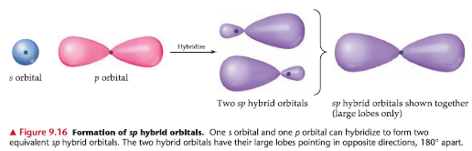
(2) 杂化轨道的类型
① sp杂化
−
+
+
−
+
+
+
+
−
杂化轨道数目 | 杂化轨道含量 | 轨道夹角 | 杂化轨道构型 | 成键类型 | 分子 构型 | 实例
2 | ½ s, ½ p | 180° | 直线形 | σ键 | 直线形 | HgCl₂、BeCl₂、CO₂

Slide 43
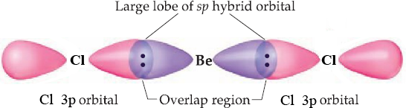
Cl⎯Hg⎯Cl
直线形
HgCl₂ ：Hg, 5d¹⁰ 6s²
基态
↑↓
6s 6p
激发----杂化
↑
↑
sp杂化轨道 6p
Cl ：3s² 3p⁵
−
↑↓
+
↑↓
↑↓
↑
+
Hg
+
+
−
3s 3p

Slide 44
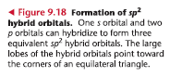
② sp²杂化
+
+
+
−
+
+
−
−
杂化轨道数目 | 杂化轨道含量 | 轨道夹角 | 杂化轨道构型 | 成键类型 | 分子 构型
3 | 1/3 s, 2/3 p | 120° | 正三角形 | σ键 | 正三角形

Slide 45
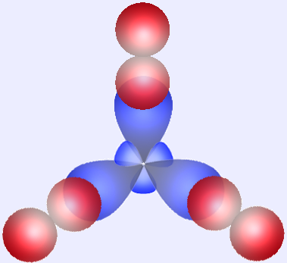
−
例： BF₃
B: 1s² 2s² 2p¹
F
+
120°
−
−
+
B
−
↑↓
↑↓
↑
+
+
F
+
F
−
−
1s 2s 2p (基态)
↑↓
↑
↑
↑
1s sp²杂化 2p

Slide 46
③ sp³杂化
杂化轨道数目 | 杂化轨道含量 | 轨道夹角 | 杂化轨道构型 | 成键类型 | 分子 构型
4 | 1/4s， 3/4p | 109°28′ | 正四面体 | σ键 | 正四面体
+
−
−
+
+
+
−
+
+
−
−
−
+
−
+
+
+
+
+

Slide 47
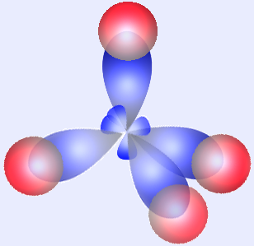
例 CH₄
C: 1s² 2s² 2p²
↑↓
↑↓
↑
↑
1s 2s 2p (基态)
↑↓
↑
↑
↑
↑
H
+
+
sp³杂化
−
109 28′
−
−
+
C
+
+
−
+
H
H
+
+
H

Slide 48
(3) 等性杂化和不等性杂化
一组杂化轨道中，若参与杂化的各原子轨道所含的成分相等，则杂化轨道的能量相等，这种杂化称为等性杂化。
一组杂化轨道中，若参与杂化的各原子轨道所含的成分并不相等，则杂化轨道的能量不相等，这种杂化称为不等性杂化。

Slide 49
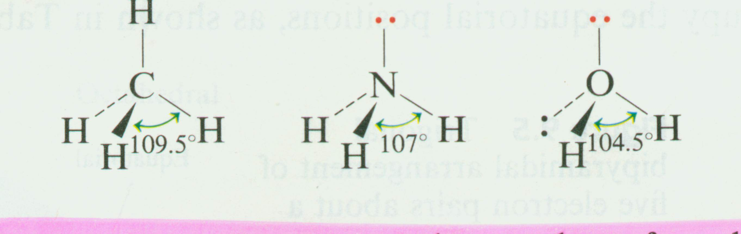
等性杂化和不等性杂化
CH₄ NH₃ H₂O
孤电子对 0 1 2

Slide 50
不等性杂化的判别：
一组杂化轨道中，若各轨道包含的电子数不同，即既包含未成对电子，又包含未参与成键的孤对电子，则该杂化通常为不等性杂化。
如NH₃和H₂O中，中心原子N和O均为sp³不等性杂化，与成键的杂化轨道相比，孤对电子占据的杂化轨道不参与成键，且含有的s成分大一些，p成分小一些，轨道能量较低。

Slide 51
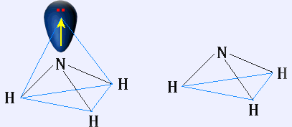
sp³不等性杂化
例 NH₃
sp³不等性杂化
N
2p
2s
sp³不等性杂化
三角锥形
三角锥形
键角：107°18′
••
107 18’

Slide 52
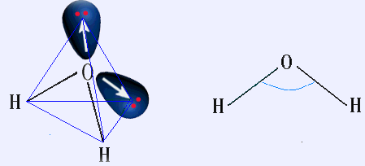
sp³不等性杂化
例 H₂O
不等性sp³杂化
O
2p
2s
sp³不等性杂化
折线(V)形
104.5°

Slide 53
杂化类型 | sp | sp² |  | sp³
杂化轨道数 | 2 | 3 |  | 4
杂化轨道 含量(等性) | 1/2s, 1/2p | 1/3s, 2/3p |  | 1/4s, 3/4p
杂化轨道 构型 | 直线形 | 正三角形 |  | 正四面体
杂化轨道中孤电子对数 | 0 | 0 | 1 | 0 | 1 | 2
分子几何 构型 | 直线形 | 正三角形 | V形 | 正四面体 | 三角锥 | V形
实例 | BeCl₂ CO₂ | BF₃ SO₃ | SO₂ | CH₄ CCl₄ SiH₄ | NH₃ | H₂O
键角 | 180° | 120° | 119.5° | 109°28′ | 107°18′ | 104.5°
分子极性 | 无 | 无 | 有 | 无 | 有 | 有

Slide 54
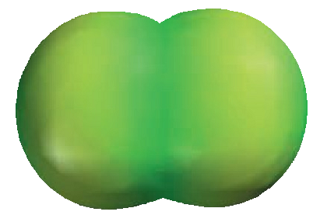
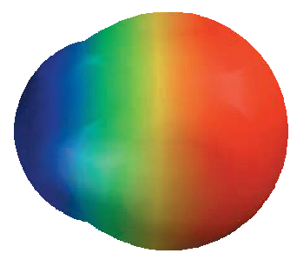
(1) 键的极性
3. 分子的极性和电偶极矩
若化学键的正、负电荷重心重合，称为“非极性键”，否则称为“极性键”。
成键原子的 Δχ = 0, 如 H-H, F-F, N ≡ N, 金刚石中的C-C键 … 非极性键.
成键原子的 Δχ ≠ 0, 如H-F, CO, H-OH, H-CH₃, NaCl … 极性键(Δχ ↑，键的极性↑)。
Nonpolar covalent bond:
electrons shared equally
Polar covalent bond:
electrons shared unequally

Slide 55
(2) 分子的极性
非极性分子：分子的正负电荷重心重合，如H₂, F₂。
±
+ −
F₂
HF
极性分子：分子的正负电荷重心不重合，在分子中形成正负两极，如 ^{δ+}H−F^{δ-}。
正极和负极总称为偶极。

Slide 56
(3) 分子极性的判定
分子的极性可以由组成分子的键的极性和分子的空间构型确定。
双原子分子: 键的极性=分子的极性
同核双原子分子一定是非极性分子，如H₂；
异核双原子分子则一定是极性分子，如HF。

Slide 57
多原子分子的极性不但取决于键的极性，而且取决于分子的几何形状。
若空间构型完全对称，正、负电荷重心重合，则为非极性分子(如CO₂、CCl₄)；
若空间构型不完全对称，正、负电荷重心不重合，则为极性分子(如H₂O、NH₃)。

Slide 58
(4) 分子的电偶极矩——衡量分子极性大小的物理量
1) 定义：物理学中，把大小相等、符号相反、彼此相距为l的两个电荷(+q和−q)组成的体系称为偶极子，其电量与距离之积，就是分子的(电)偶极矩(μ)。
μ = q·l
偶极长
偶极矩单位: 德拜(D).
当q = 1.602×10⁻¹⁹ C(电子电荷量)，d = 1.0×10⁻¹⁰ m 时，μ = 4.8 D , 所以
1D = 3.34×10⁻³⁰ C•m .

Slide 59
2) 非极性分子μ = 0，极性分子μ > 0。
μ越大，分子的极性越强。
(μ = 1.85D)
(μ = 1.47D)

Slide 60
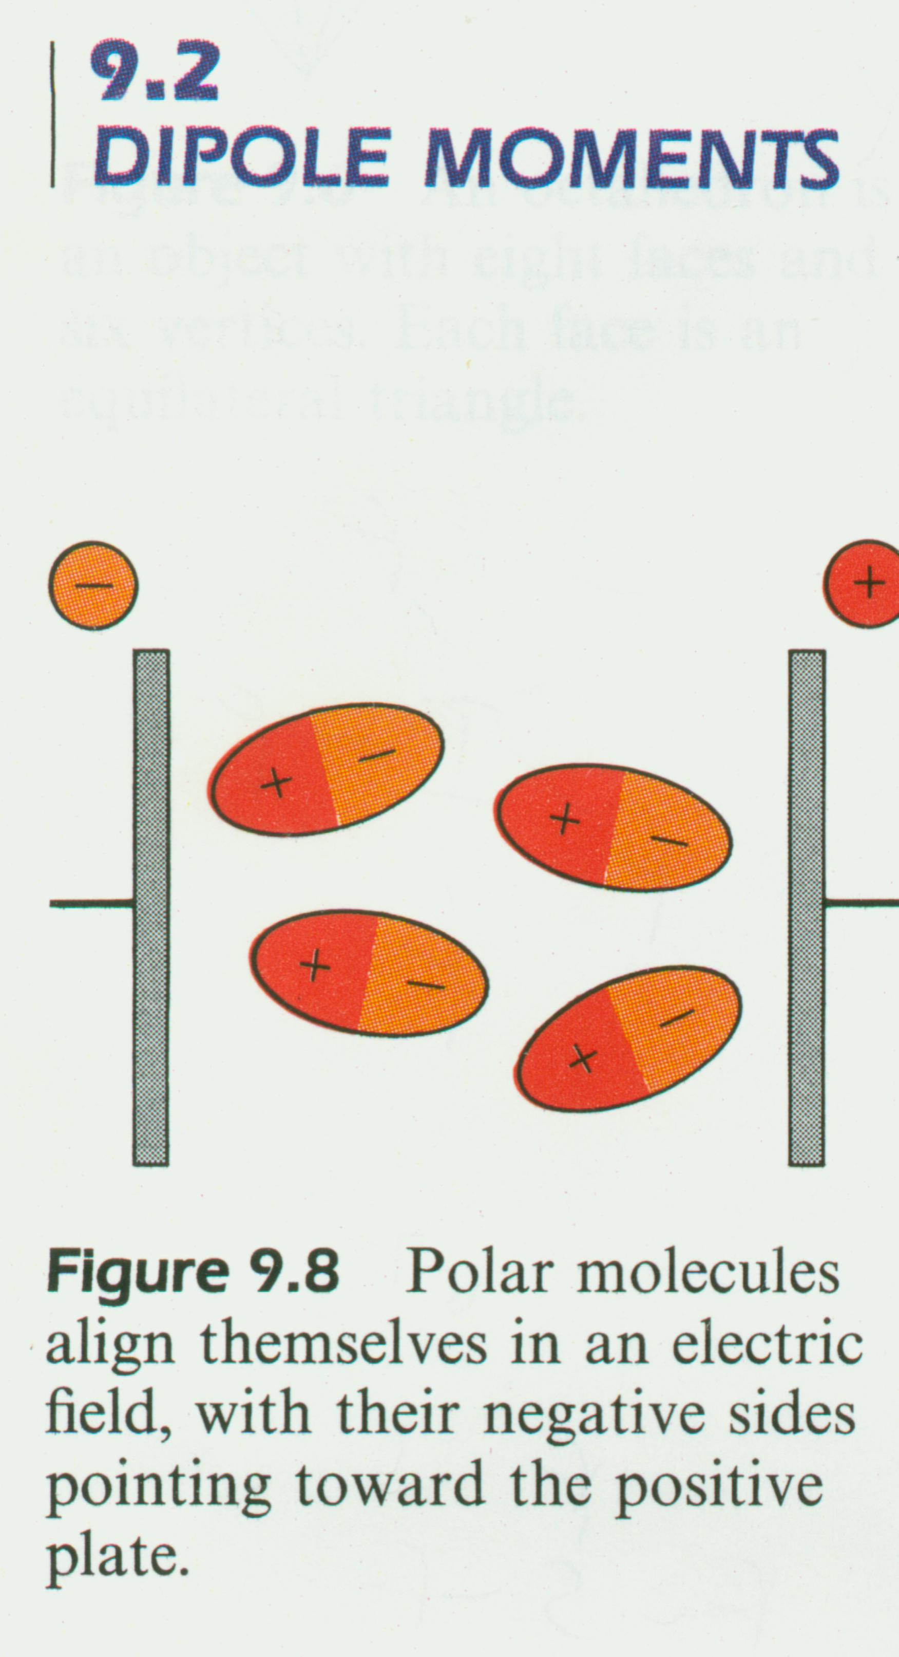
3) 偶极矩的类型：
永久偶极：极性分子固有的偶极矩(也叫固有偶极)。

Slide 61
诱导偶极：在外电场诱导下产生的偶极矩称为诱导偶极(用Δμ表示)。
+
−
±
− +
非极性分子
μ = 0
Δμ
外加电场
+
−
极性分子
− +
− +
μ
μ + Δμ
诱导偶极的强度大小和电场强度成正比, 也和分子的变形性成正比. 所谓分子的变形性, 即为分子的正负电重心的可分程度, 分子体积越大, 电子越多, 变形性越大.

Slide 62
瞬间偶极：任何一个分子，由于不断运动的电子和不停振动的原子核在某一瞬间的相对位移，而造成分子正、负电荷重心在瞬间分离，这时产生的偶极矩称为瞬间偶极。 瞬间偶极主要与分子的变形性大小有关。

Slide 63
5.3.3 分子间相互作用力
分子间相互作用力：分子之间的弱相互作用，其能量只有几到几十kJ•mol−1，包括范德华力(分子间力) 、氢键和疏水作用等。
范德华力根据不同来源分为三种：
取向力、诱导力、色散力

Slide 64
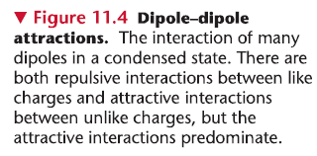
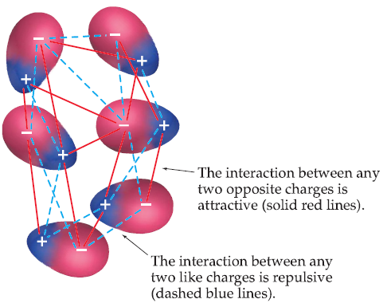
(1) 取向力(定向力或葛生Keeson力)
1. 分子间力(范德华力)
极性分子与极性分子之间的固有偶极间的静电引力。
分子偶极矩愈大, 取向力越大。

Slide 65
(2) 诱导力(德拜Debye力)：
极性分子与极性分子之间；
或极性分子与非极性分子之间。
±
+ −
+ −
+ −
固有偶极
诱导偶极
诱导偶极与极性分子的固有偶极之间的相互作用，称为诱导力。

Slide 66
(3) 色散力(伦敦London力)
瞬间偶极与瞬间偶极之间的作用力。
一个非极性分子，由于电子的运动和原子核的振动可导致其电荷重心瞬间分离，从而产生瞬间偶极。瞬间偶极又使邻近的另一非极性分子产生瞬间诱导偶极，两个瞬时偶极必然是处于异极相邻的状态，而相互吸引，即色散力。

Slide 67
由于各种分子均有瞬间偶极，故色散力普遍存在于各种分子之间，即极性分子和极性分子、极性分子和非极性分子、非极性分子和非极性分子之间。
色散力与分子的变形性有关, 分子的体积越大, 电子越多, 越容易变形, 色散力就越大。

Slide 68
一般情况下, 色散力是主要的分子间力；只有极性相当强的分子(如H₂O)，取向力才占较大比重；而诱导力通常都很小。
 | 取向力% | 诱导力% | 色散力%
HCl | 15.66 | 4.73 | 79.61
NH₃ | 44.65 | 5.20 | 50.15
H₂O | 76.90 | 4.08 | 19.02

Slide 69
小结：取向力、诱导力和色散力统称分子间力(范德华力)，它们具有以下的共性：
(1) 分子间力是永远存在于分子间的一种电性作用力。
(2) 力的作用很小，一般只有几个至几十个kJ•mol⁻¹， 比化学键能小1-2个数量级。
(3) 无方向性和饱和性。
(4) 近程力，作用范围约几百pm；随分子间距离的增大，作用力迅速减弱。
(5) 分子间力中经常是以色散力为主。

Slide 70
分子间力类型 | 分子
取向力 | 极性分子-极性分子
诱导力 | 极性分子-极性分子， 极性分子-非极性分子
色散力 | 极性分子-极性分子， 极性分子-非极性分子， 非极性分子-非极性分子

Slide 71
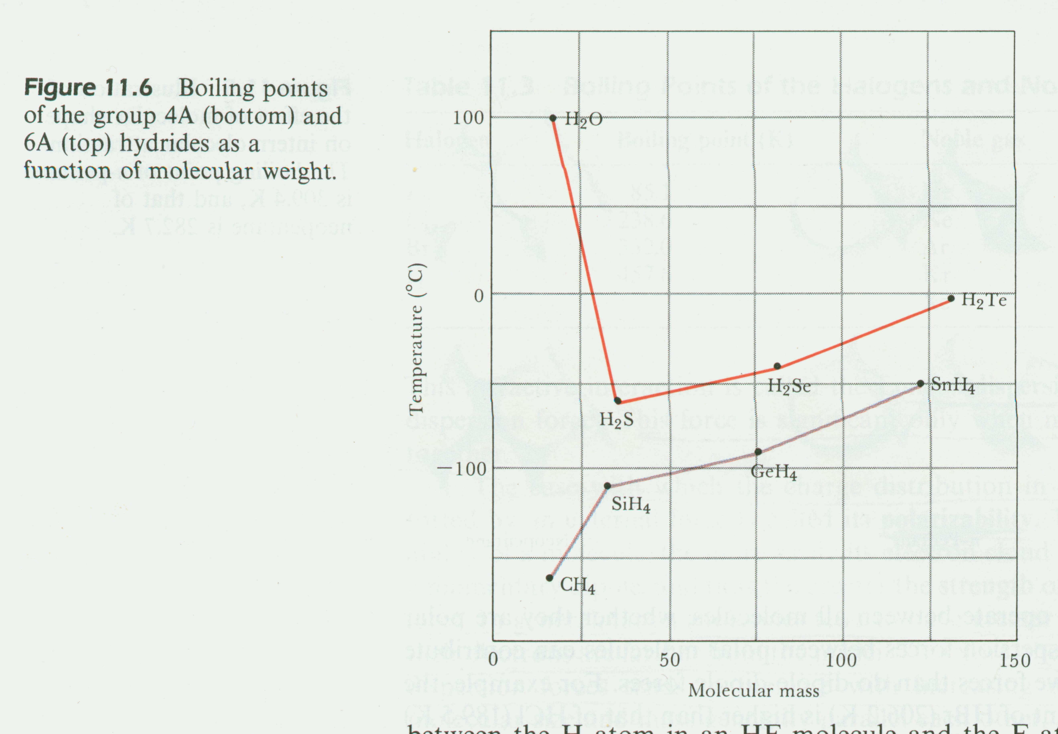
2. 氢键
分子量

Slide 72
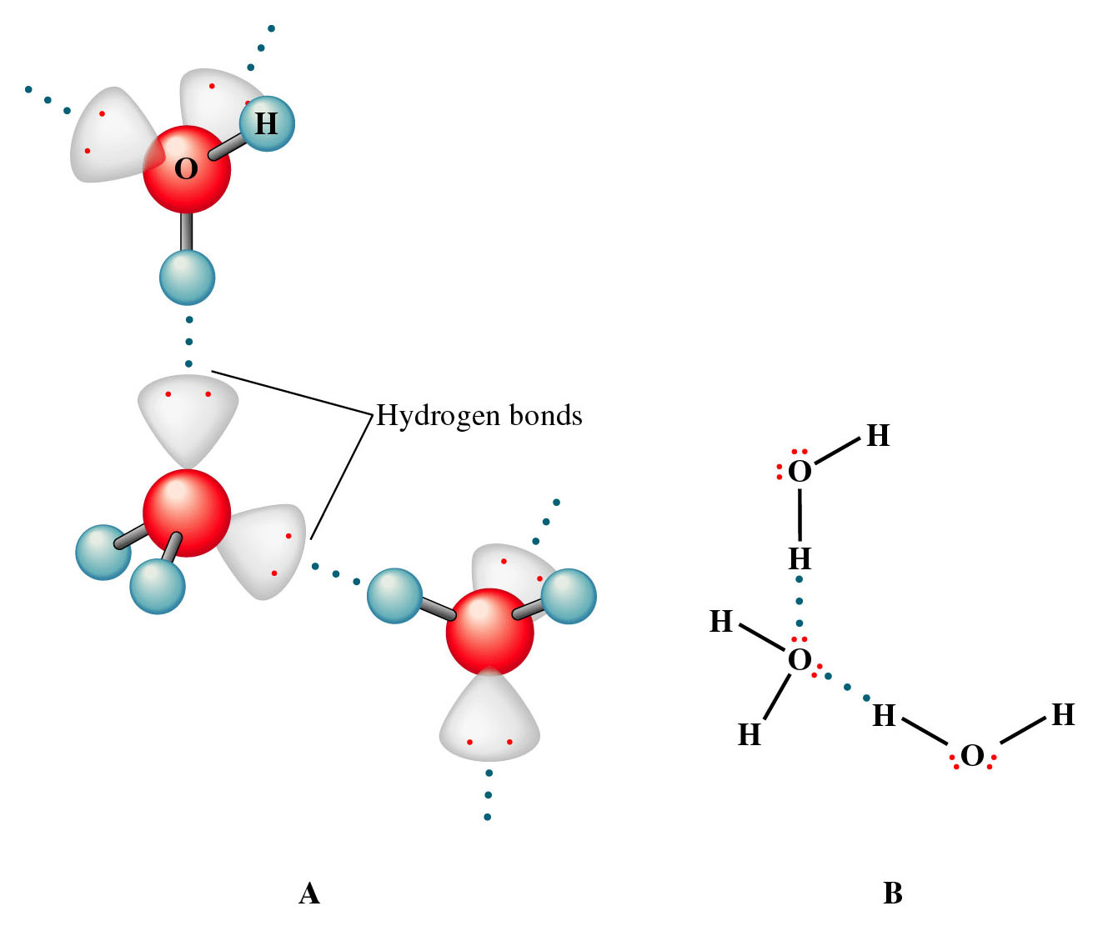
(1) 氢键的定义：与电负性较大的原子(如F, O, N等)相结合的氢原子，和同一分子内或另一分子中的电负性较大的原子之间产生的一种特殊的分子间作用力。
H₂O分子之间的氢键
氢键可表示为X—H---Y，如O—H---O.

Slide 73
(2) 氢键的形成:
由于H原子和电负性大的X原子(如F, O, N)以共价键结合后，其电子云强烈偏向X原子，使H原子几乎成为裸露的质子。
这个带部分正电性的H原子与另一分子中含有孤电子对、带部分负电荷、电负性大的Y原子充分靠近而产生相互吸引，这种吸引力就是氢键。

Slide 74
(3) 氢键的特点：
方向性：由于H两侧的电负性极大的元素原子的负电排斥，使X和Y两个原子在H两侧呈直线排列，即X—H---Y在同一直线上。
这样可使X和Y两原子距离最远，斥力最小，因而体系稳定。
H₂O分子之间的氢键

Slide 75
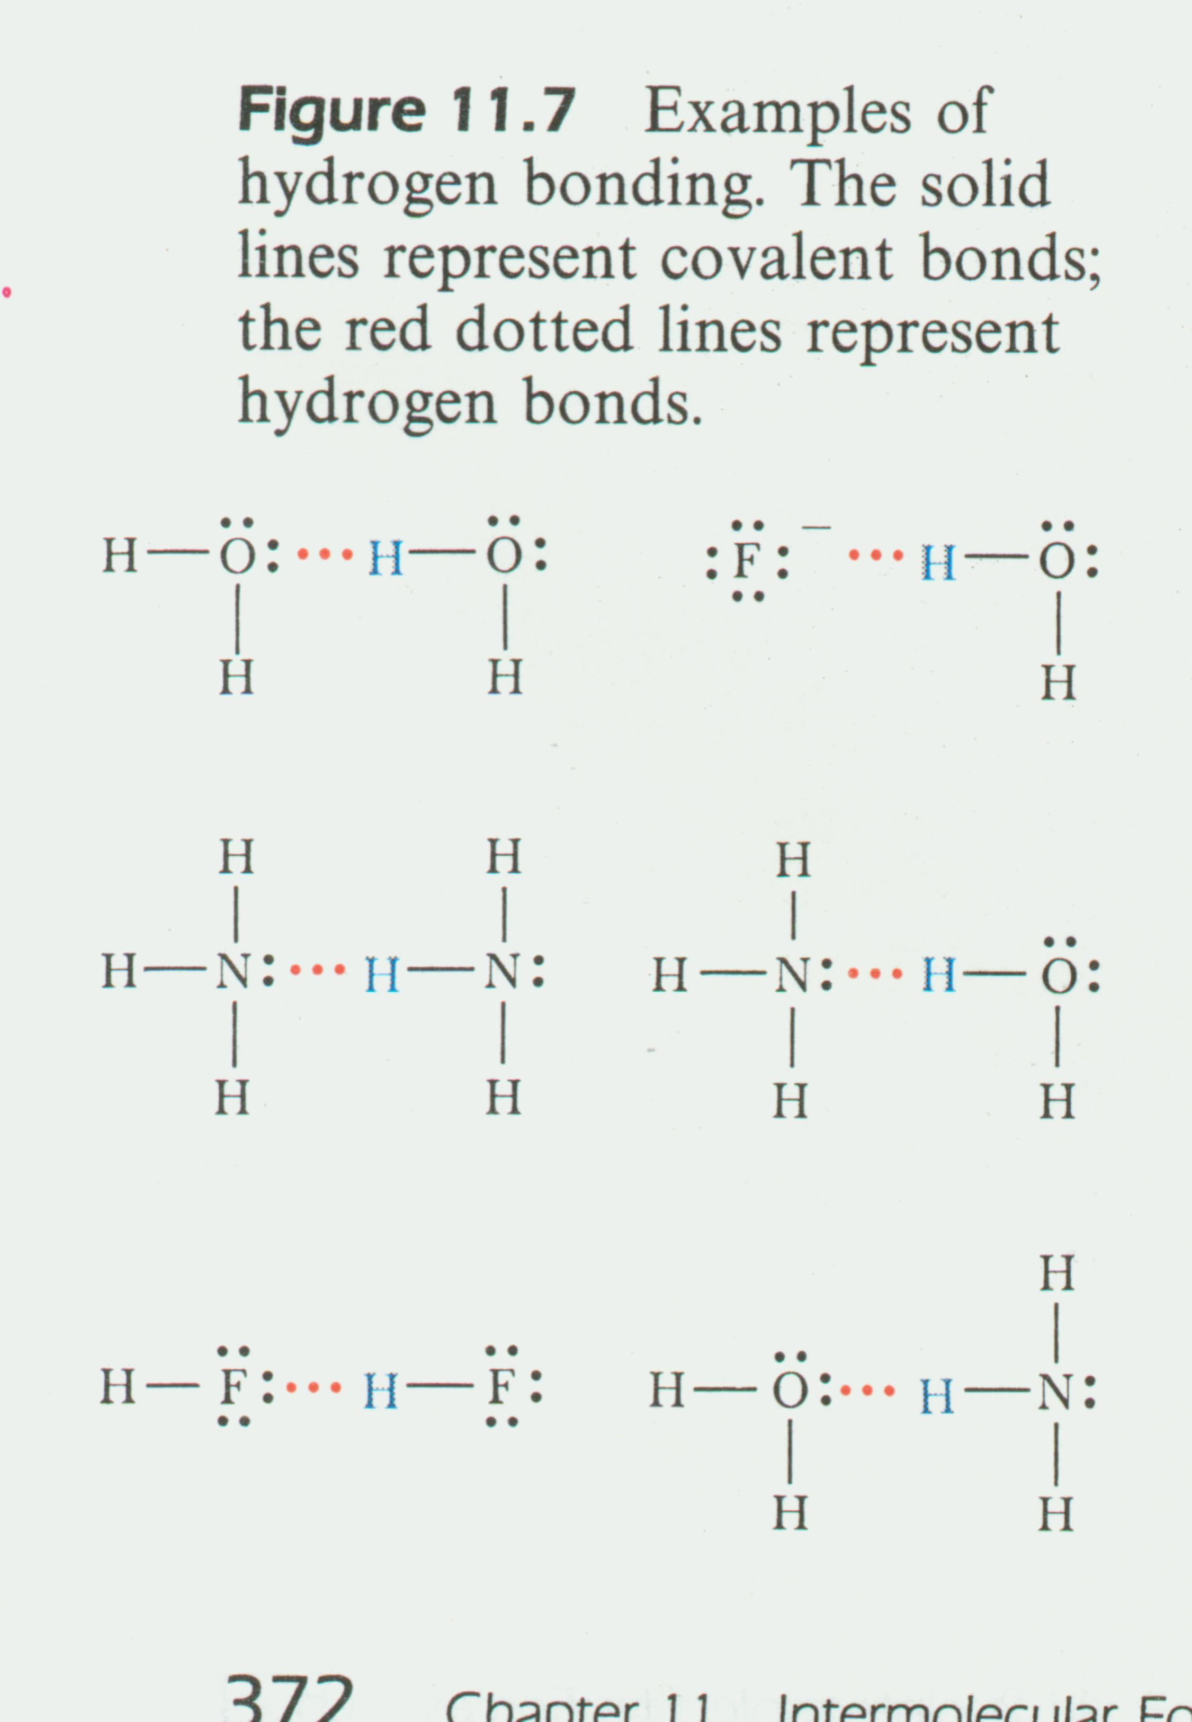
饱和性：每一个X—H只能与一个Y原子形成氢键。
原因：X、Y原子电子云的斥力大，使得另一个极性分子Y′很难靠近。

Slide 76
3. 分子间力和氢键对物质性质的影响
物质的熔点和沸点
一般来说, 结构相似的同系列物质相对分子质量越大, 分子变形性越大, 分子间力越强，熔、沸点越高。

Slide 77
分子间形成氢键时，使分子间产生了较强的结合力，因而使化合物的沸点和熔点显著升高，这是由于要使液体汽化或使固体熔化，必须给予额外的能量去破坏分子间的氢键。例如，沸点HF > HI > HBr > HCl，H₂O > H₂Te >H₂Se > H₂S。

Slide 78
(2) 物质的溶解性
相似相溶原理：一般情况下，非极性分子易溶于非极性溶剂，极性分子易溶于极性溶剂，称为物质的“相似相溶”原理。例如，碘、易溶于苯或四氯化碳，而难溶于水。
溶质与溶剂间易形成氢键时，溶解度增大。如丙酮、乙醇与水均可形成氢键，故丙酮、乙醇易溶于水。

Slide 79
(3) 氢键对生物高分子的高级结构的影响
蛋白质的单螺旋结构(二级结构)和DNA的双螺旋结构，均通过氢键而形成。氢键的方向性和饱和性使DNA双螺旋的碱基配对具有专一性—A和T配对而C与G配对，这是遗传密码(基因)复制机理的化学基础之一。

Slide 80
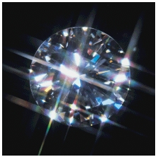
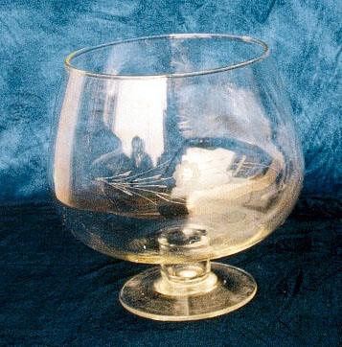
5.4 晶体结构
固体物质按其分子(原子或离子)排列的有序程度可分为两大类:
晶 体
非 晶 体
(无定形体)

Slide 81
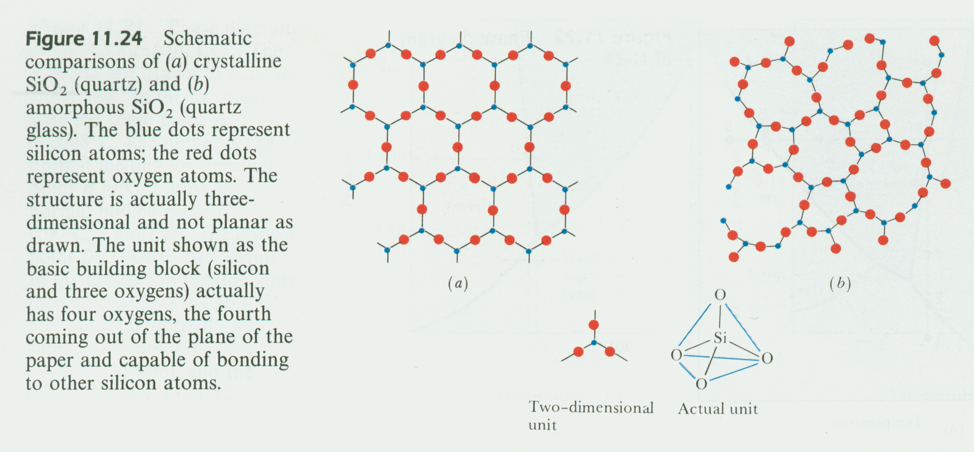
5.4.1 晶体和非晶体
1. 晶体：是由原子、离子或分子在空间按一定规律周期性地重复排列构成的固体。
结晶SiO₂和无定形SiO₂

Slide 82
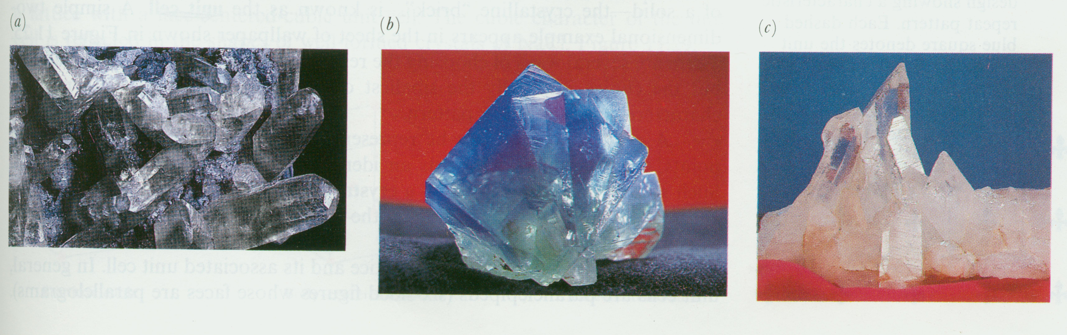
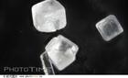
晶体的特征：
(1) 晶体具有规则的多面体几何外形，这是指物质凝固或从溶液中结晶的自然生长过程中出现的外形。
方解石
CaCO₃
(棱面体)
食盐
NaCl
(立方体)
石英
SiO₂
(六角柱体)

Slide 83
晶体具有固定的熔点；
晶体呈现各向异性，许多物理性质如光学性质、导电性、热膨胀系数和机械强度等，在晶体的不同方向上测定时，是各不相同的。
各向异性产生的原因：由于晶格各个方向排列的质点的距离不同，而带来晶体各个方向上的性质也不一定相同。

Slide 84
2. 非晶体：是指组成物质的分子（或原子、离子）不呈空间有规则周期性排列的固体。它没有一定的几何外形，如玻璃、松香、石蜡、动物胶、沥青、琥珀等，又称为无定形体。

Slide 85
结晶SiO₂和无定形SiO₂
无定形体由于内部质点排列不规则，所以没有一定的结晶外形。

Slide 86
晶体与非晶体的特征比较
晶体 | 非晶体
(1) 稳定性－有固定熔点； (2) 有规则几何形状； (3) 各向异性。 | (1) 无固定熔点。 (2) 没有规则的多面体几何外型，可以制成玻璃体，丝，薄膜等特殊形态。 (3) 物理性质各向同性。

Slide 87
晶胞是晶体中最小的周期重复单位。
晶体的性质由晶胞的大小、形状和质点的种类（分子、原子或离子）以及它们之间的作用力（库仑力、范德华力等）所决定。

Slide 88
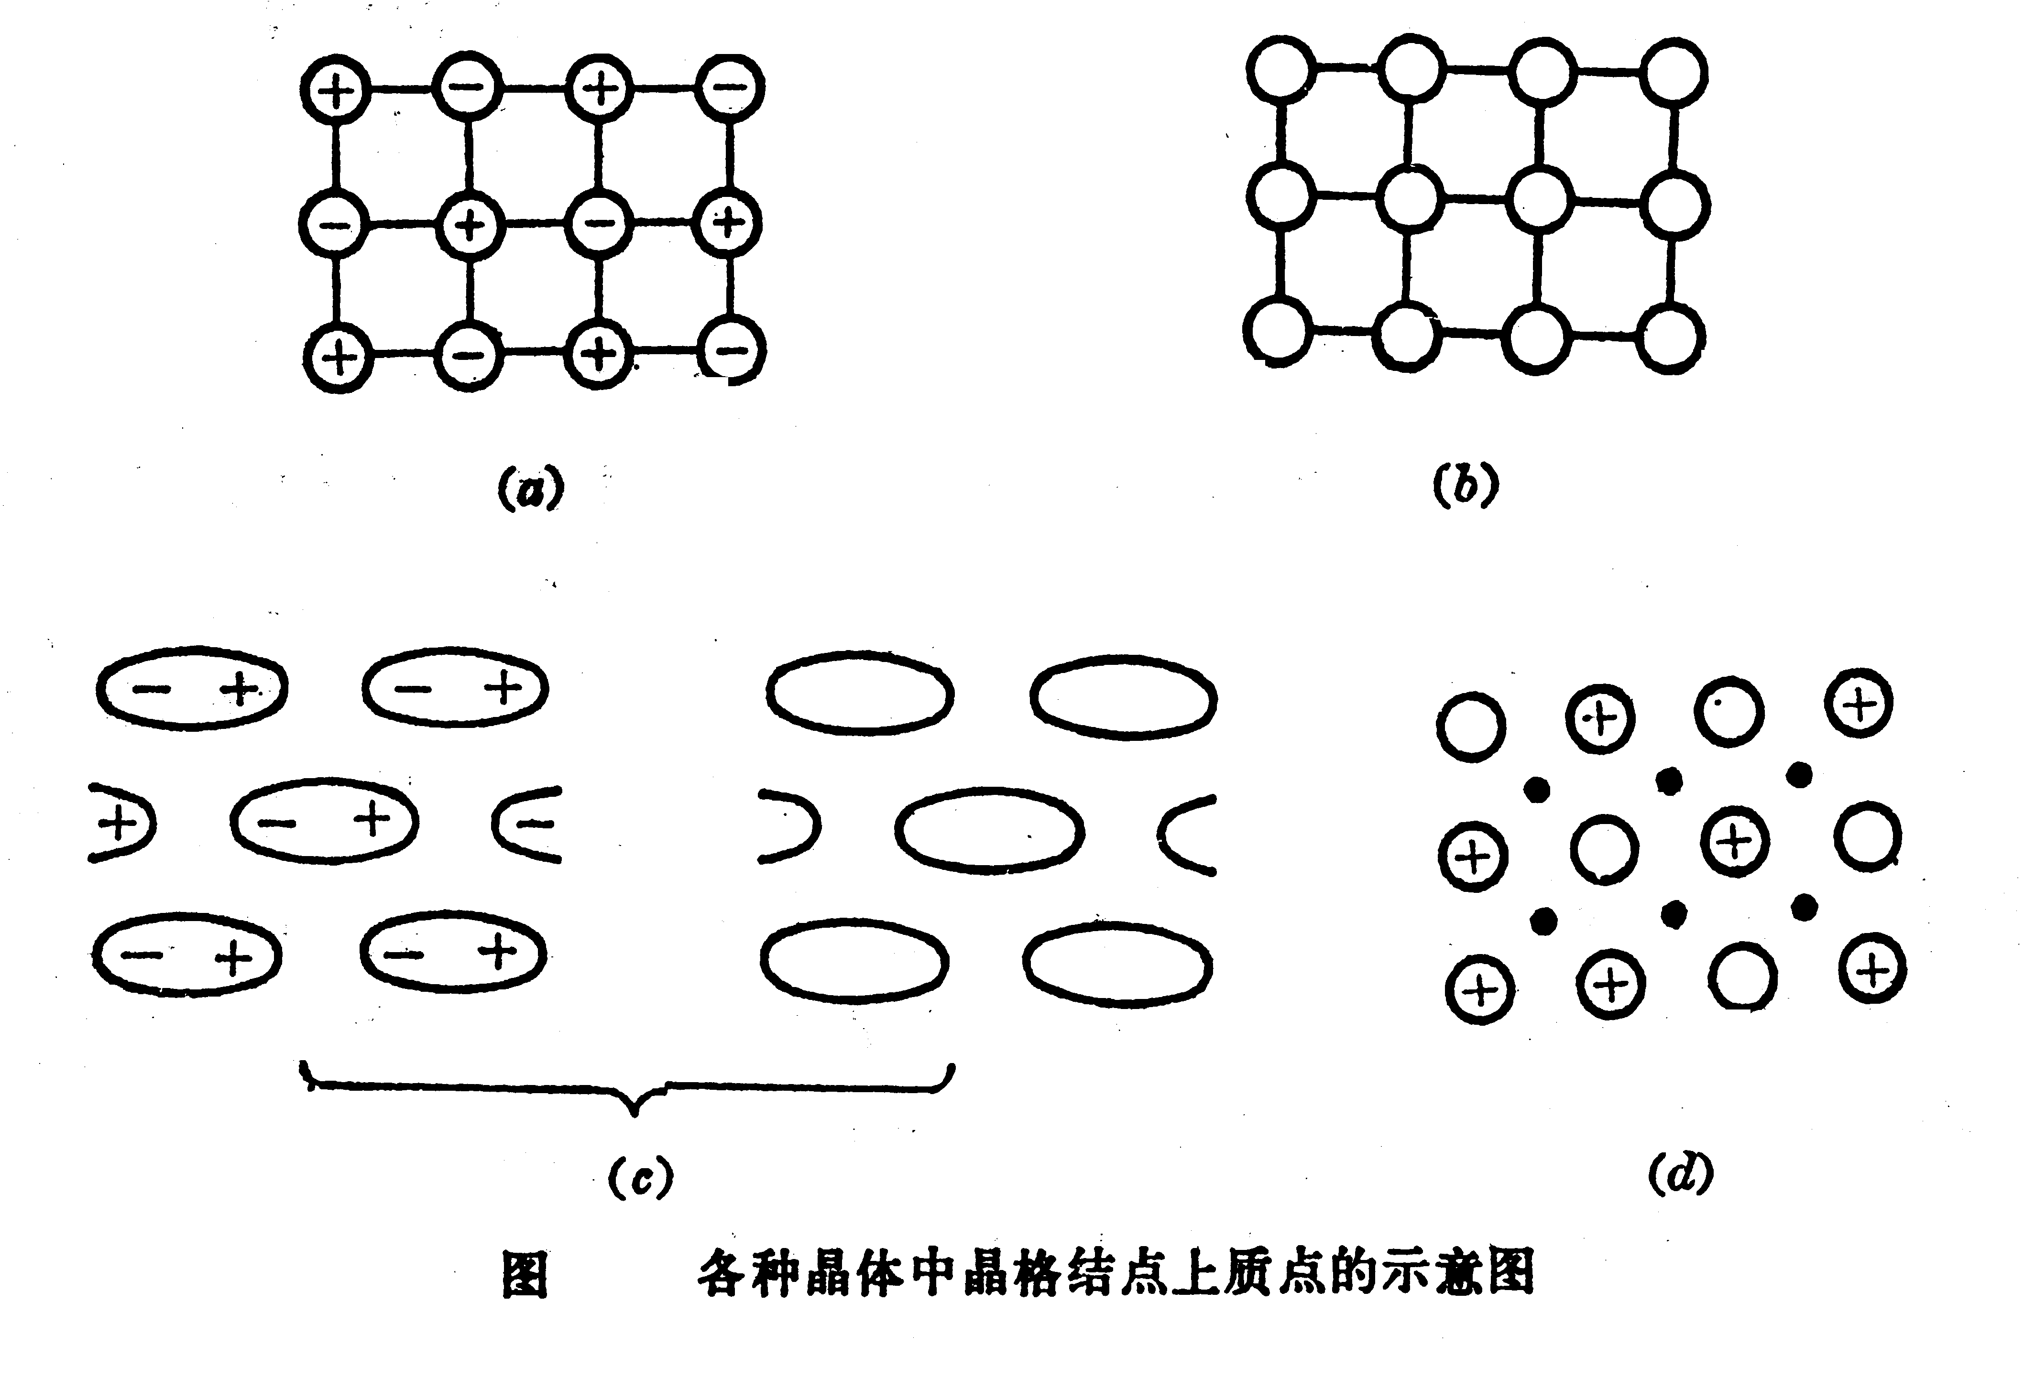
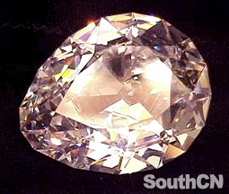

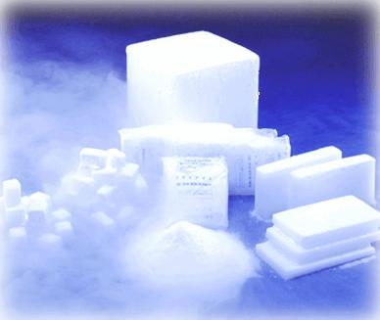

5.4.2 晶体的基本类型
离子晶体
原子晶体
分子晶体
金属晶体

Slide 89
(1) 密堆积, 无确定的分子量。
1. 离子晶体：由正、负离子通过离子键结合而成的晶体。
NaCl 晶体是个巨型分子, 无单独的NaCl分子存在于晶体中。NaCl是化学式, 因而 58.5 是式量, 不是相对分子质量。

Slide 90
(2) 导电性: 水溶液或熔融态导电, 是通过离子的定向迁移导电, 而不是通过电子流动而导电。
(3) 熔点沸点一般较高，硬度较大。
NaCl MgO
mp/°C 801 2800
bp/°C 1413 3600
硬度(莫氏标准) 2.0 6.5

Slide 91
离子键的强度越大，离子晶体的熔、沸点越高，硬度越大。通常用晶格能U的大小来衡量。U↑，离子键强度↑。
晶格能(lattice energy, U)：
在标准状态下将1 mol的离子型
晶体拆散为1 mol气态阳离子和
1 mol气态阴离子所需要的能量。
Na⁺
Cl⁻
NaCl(s) = Na⁺(g) + Cl⁻(g)
U = 787 kJ•mol⁻¹

Slide 92
影响晶格能的主要因素:离子的电荷、半径和电子构型。
离子电荷越高，半径越小，晶格能越大，离子键越强，晶体越稳定，离子化合物的熔点和沸点越高，硬度越大。

Slide 93
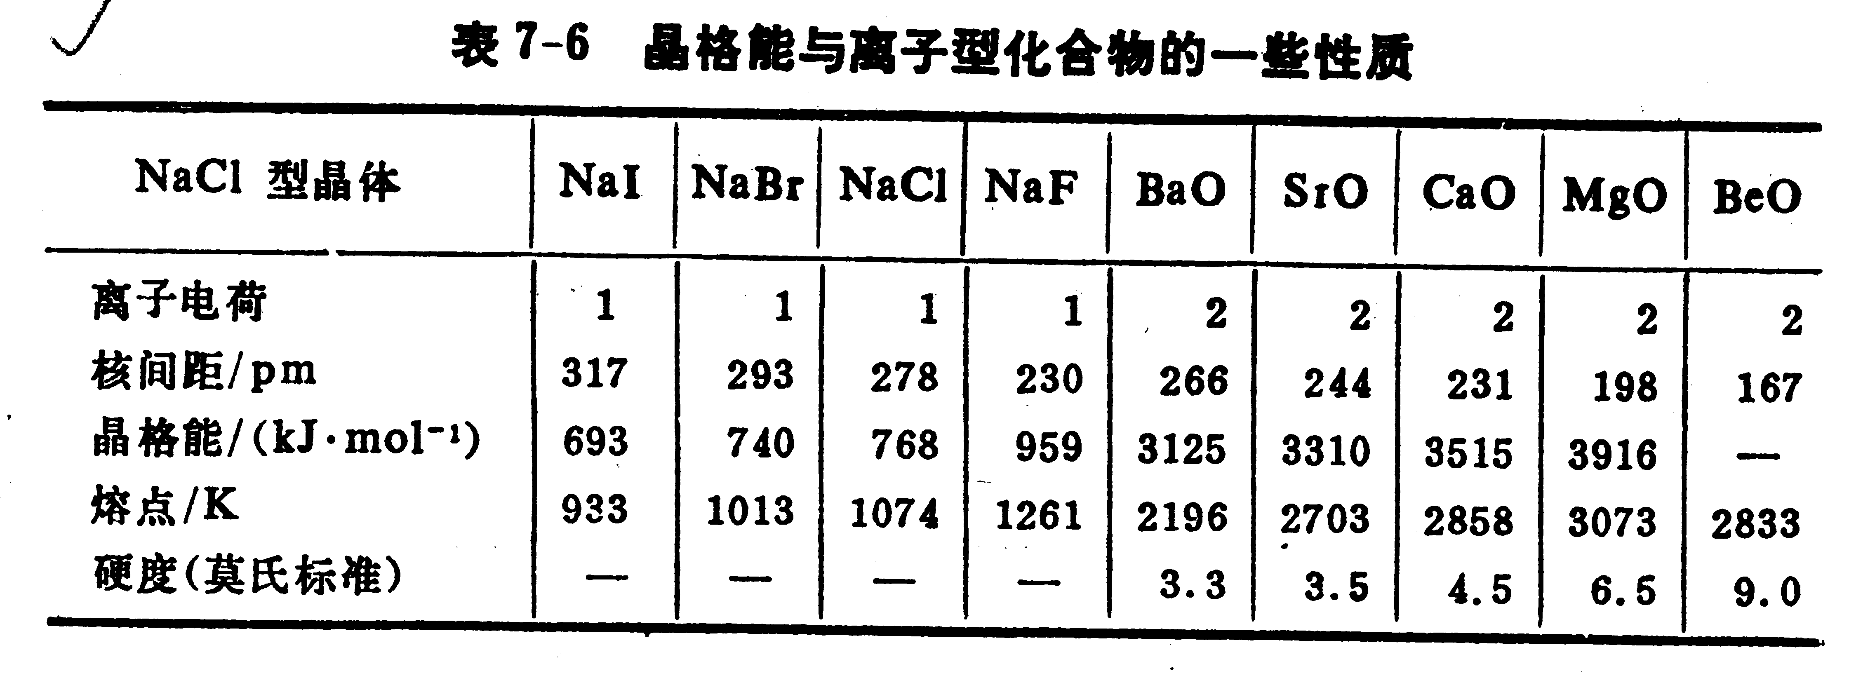

Slide 94
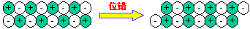
(4) 延展性差: 离子晶体受力时发生位错，使同号离子相切，彼此排斥，离子键失去作用，故延展性差。
例如，大理石(CaCO₃)属于离子晶体，可雕刻加工，而不可锻造加工。
(5) 多数离子晶体易溶于水等极性溶剂。

Slide 95
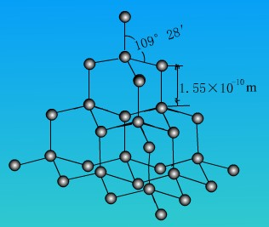
2. 原子晶体
晶体中周期排列的物质微粒是原子，原子之间通常以共价键相互结合成一个整体。
例如，金刚石晶体，其中的碳原子都以共价键结合，每一个碳原子的周围都有4个按照正四面体分布的碳原子。
熔点高、硬度大一般不导电

Slide 96
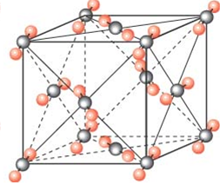
3. 分子晶体
晶体中周期排列的物质微粒是分子，分子之间通常以范德华力和氢键相互作用, 分子内的原子则通过共价键相互结合。
例如，低温下的CO₂晶体。
熔沸点低
硬度较小
不导电

Slide 97
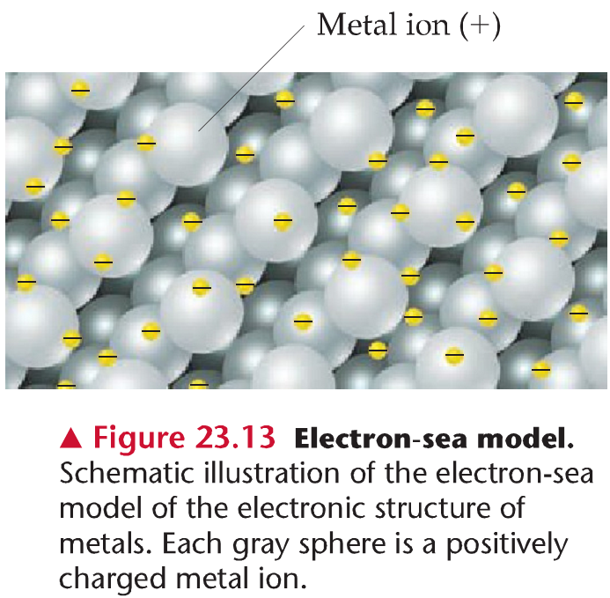
4. 金属晶体
晶体中周期排列的物质微粒是金属原子
或金属正离子，
它们之间依靠
金属键相互结合。
“电子海”

Slide 98
金属键的形成：
金属元素的电负性较小，电离能也较小 → 部分电子(外层价电子)脱落，成“自由电子” → “失去电子的金属离子浸在自由电子的海洋中” →自由电子与阳离子互相吸引→把所有金属原子、阳离子粘合在一起而成为金属晶体，这种作用力称为金属键。
金属键的实质

Slide 99
金属的特性
金属光泽：金属中自由电子可吸收波长范围极广的光，并重新反射出。
较大密度：每个金属原子将在空间允许的条件下，与尽可能多数目原子形成金属键。金属结构总是按最紧密的方式堆积起来。
高导电导热性：自由电子的运动。

Slide 100
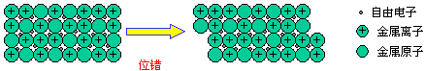
好的延展性：当金属受外力作用时，金属紧密堆积结构允许原子层滑动而金属键不被破坏。金属变形同时伴随着电子的重新分布。

Slide 101
晶体的基本类型

